Slide 1


TRƯỜNG TIỂU HỌC ĐẠI ĐỒNG
CHÀO MỪNG CÁC THẦY CÔ GIÁO
VỀ DỰ GIỜ THĂM LỚP 5D
Môn : TOÁN
Giáo viên: Võ Thị Thu Trang

Slide 2


Thứ sáu ngày 22 tháng 9 năm 2023
Toán

Slide 3

KHỞI ĐỘNG

Slide 4


Trò chơi
Ai nhanh - ai đúng

Slide 5

Câu 1:
43m 57cm = …..cm
A
43057
B
100
C
4357
5
4
3
2
1
D
Hết giờ
Các kết quả trên đều sai

Slide 6

Câu 2: Kết quả đúng của phép tính
6/8 của 24 tạ là:
A
248
B
38
C
32
5
4
3
2
1
D
Hết giờ
18

Slide 7

Câu 3: 4/5 của một số là 120.
Vậy số đó là:
A
96
B
150
C
Cả A và B đều sai
5
4
3
2
1
Hết giờ

Slide 8
Thứ sáu ngày 22 tháng 9 năm 2023
Toán
Ôn tập về giải toán ( Tr.17)

Slide 9
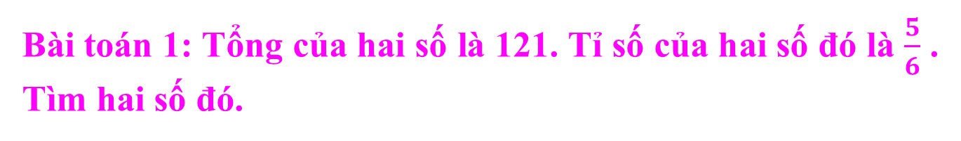
Bài toán 1: Tổng của hai số là 121. Tỉ số của hai số đó là $\frac{5}{6}$ . Tìm hai số đó.
?
Số bé
121
Số lớn
?
Theo sơ đồ, ta có tổng số phần bằng nhau là:
5 + 6 = 11 (phần)
Số bé là: 121 : 11 x 5 = 55
Số lớn là: 121 - 55 = 66 (hay 121 : 11 x6 = 66)
Đáp số: 55 và 66

Slide 10
Bài toán 2: Hiệu của hai số là 192. Tỉ số của hai số đó là $\frac{3}{5}$ . Tìm hai số đó.
?
Ta có sơ đồ:
Số bé
192
Số lớn
?
Theo sơ đồ, hiệu số phần bằng nhau là:
Nêu cách tìm hai số khi biết tổng ( hiệu hai số)
5 - 3 = 2 ( phần)
Số lớn là:
192 : 2 x 5 = 480
Số bé là:
480 - 192 = 288
Đáp số: 480; 288

Slide 11
Bài 1a
Thứ sáu ngày 22 tháng 9 năm 2023
Toán
Ôn tập về giải toán ( Tr.17)
Coi số lớn là 9 phần bằng nhau thì số bé là 7 phần như thế
Số lớn là:
80 : ( 9 + 7 ) x 9 = 45
Số bé là:
80 - 45 = 35
Hoặc 80 : ( 9 + 7) x 7= 35
Đáp số: 45; 35

Slide 12
Bài 1b
Thứ sáu ngày 22 tháng 9 năm 2023
Toán
Ôn tập về giải toán ( Tr.17)
Coi số thứ nhất là 9 phần bằng nhau thì số thứ hai là 4 phần như thế
Số thứ nhất là:
55 : ( 9 - 4 ) x 9 = 99
Số thứ hai là:
99 - 55 = 44
Hoặc: 55 : ( 9 - 4) x 4 = 44
Đáp số: 99; 44

Slide 13
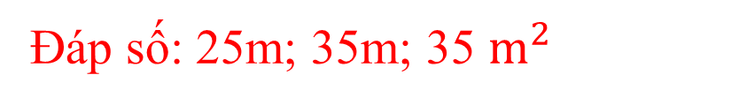
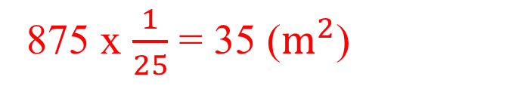
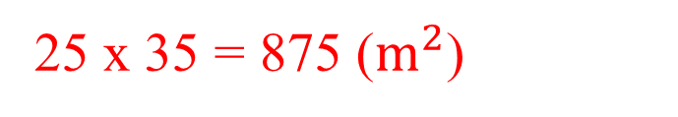
Bài 3
Thứ sáu ngày 22 tháng 9 năm 2023
Toán
Ôn tập về giải toán ( Tr.17)
Nửa chu vi vườn hoa là:
120 : 2 = 60 (m)
Coi chiều rộng là 5 phần bằng nhau thì chiều dài là 7 phần như thế
Chiều rộng vườn hoa là:
60 : ( 5 + 7 ) x 5 = 25 (m)
Chiều dài vườn hoa là:
60 – 25 = 35 (m)
Diện tích vườn hoa là:
25 x 35 = 875 ($m^{2}$)
Diện tích làm lối đi là:
875 x $\frac{1}{25}$ = 35 ($m^{2}$)
Đáp số: 25m; 35m; 35 $m^{2}$

Slide 14
Bài 2
Thứ sáu ngày 22 tháng 9 năm 2023
Toán
Ôn tập về giải toán ( Tr.17)
Coi nước mắm loại I là 3 phần bằng nhau thì nước mắm loại II là 1 phần như thế
Số nước mắm loại I là:
12 : ( 3 - 1 ) x 3 = 18 (l)
Số nước mắm loại II là:
18 - 12 = 6 (l)
Hoặc 12 : ( 3 - 1 ) x 1= 6 (l)
Đáp số: 6 lít; 18 lít

Slide 15
Thứ sáu ngày 22 tháng 9 năm 2023
Toán
Ôn tập về giải toán ( Tr.17)

Slide 16
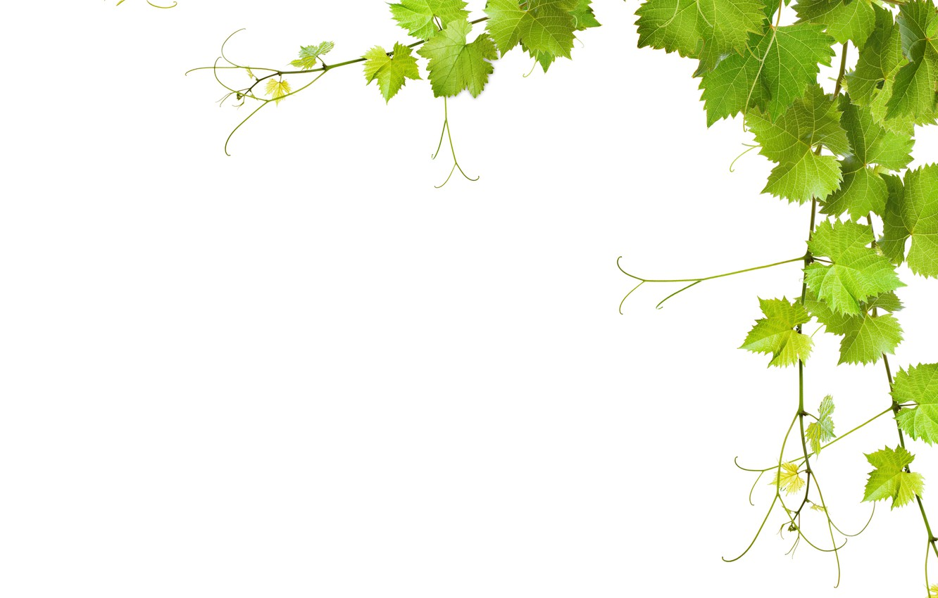


CHÀO THẦY CÔ VÀ CÁC EM!

